Slide 1
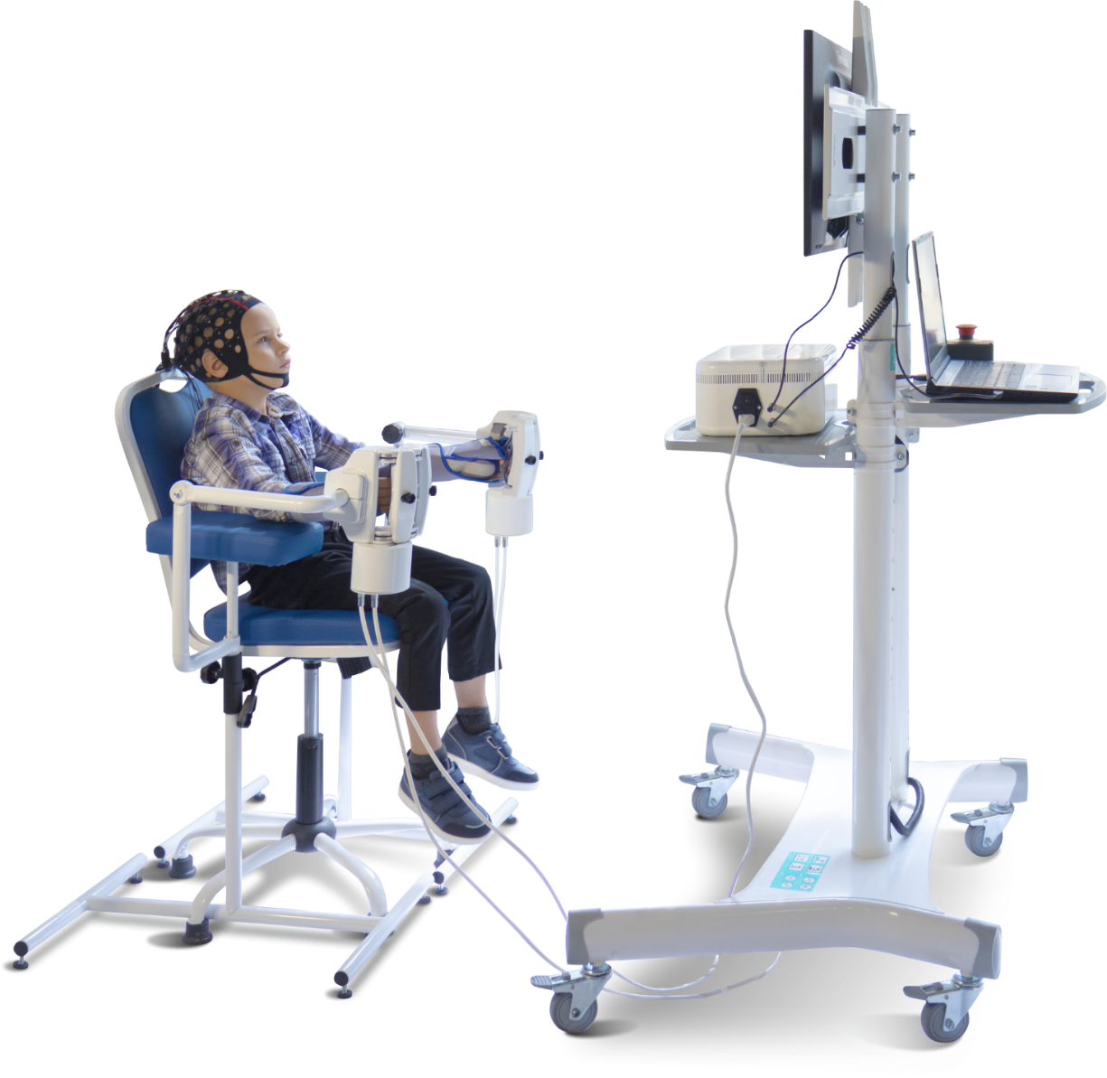

_{П10-10.01.2022.РФ}
Комплекс экзоскелета кисти с внешним программным управлением и биологической обратной связью
для реабилитации и абилитации детей
с двигательными нарушениями кистей рук
_{ЮНИОР}
_{г. Москва}

Slide 2

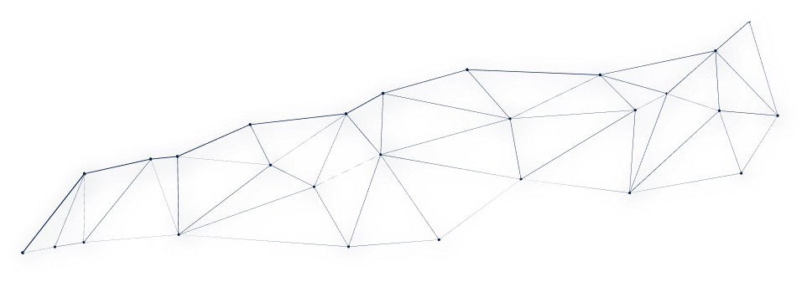
_{СТАТИСТИКА ОТРАСЛИ}
₄₋₆
_{Среди} основных причин наступления двигательного дефицита у детей стоит отметить наиболее волнующие, такие как растущее число детей с врожденным поражением головного мозга (4-6 детей на каждую 1000), а также увеличение числа инсультов среди детей от 0 до 18 лет (по данным европейских медицинских агентств на 100 000 детского населения случается порядка 5-7 инсультов в год). Эти факторы формируют актуальность создания адаптированной, доступной, легкоприменимой методики реабилитации/абилитации, сочетающей в себе несколько инновационных подходов.
Нарушение моторных функций у детей приводит к существенным ограничениям освоения бытовых навыков, необходимых в повседневной жизни.
Благодаря высокой нейропластичности детского мозга, которая позволяет реорганизовать нейронные сети и восстанавливать повреждения головного мозга, возможно длительное сохранение способности к восстановлению движений верхних конечностей.
Актуальность вопроса также обусловлена возникновением травм, сопровождающихся двигательными нарушениями и последствиями операции на головном мозге.
_{детей}
на каждую 1000 рождаются с поражением головного мозга
₅₋₇
_{детей}
на каждые 100 000 страдают от инсульта
₇₂₂
_{тыс.}
_{детей-инвалидов}
_{в Российской Федерации}

Slide 3
_{АКТУАЛЬНЫЕ ВОПРОСЫ}
РЕАБИЛИТАЦИИ И АБИЛИТАЦИИ ДЕТЕЙ
₁
₃
Действующие традиционные методики для развития двигательной способности и координации движения детей не всегда могут быть достаточно эффективными.
Упускается возможность абилитации детей с диагнозом ДЦП в раннем возрасте, когда мозг наиболее _{пластичен.}
₂
Большинство детей с диагнозом ДЦП лишены возможности самообслуживания.

Slide 4
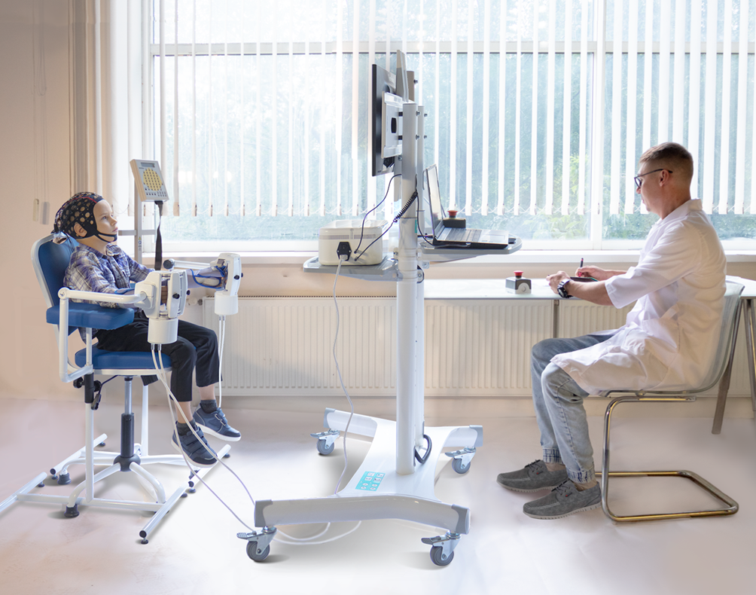
_{РЕШЕНИЕ}
Комплекс экзоскелета кисти с внешним программным управлением и биологической обратной связью – ЮНИОР.
Работа комплекса основана на применении нескольких передовых техник реабилитации. Каждая из техник может проводиться с применением виртуальной среды
для повышения степени вовлеченности и мотивации пациента.
Возраст применения не ограничен. Ограничения могут быть связаны с индивидуальными возможностями ребенка осознать команды и работать с командами, а также физической возможностью фиксации руки в ортезном модуле. Клинические испытания проходили при участии детей от 6 лет. Применение виртуальной среды допустимо при наличии разрешения от лечащего врача.
Комплекс «Юниор» находится в реестре медицинских изделий под кодом 349710 и соответствует Приказу МЗ РФ Приказ Минздрава РФ от 23.10.2019 №878н «Об утверждении Порядка организации медицинской реабилитации детей», подходит для оснащения медицинских учреждений по программе Федерального проекта «Оптимальная для восстановления здоровья медицинская реабилитация».

Slide 5
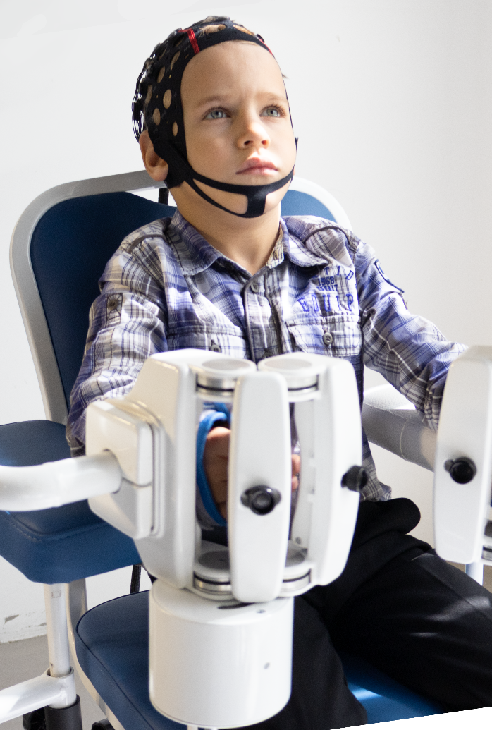
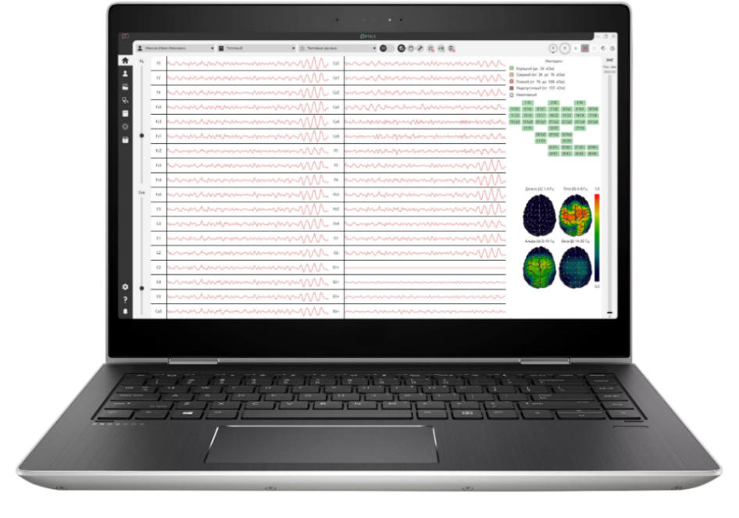
ТЕХНИКА МОТОРНОГО ПРЕДСТАВЛЕНИЯ ДВИЖЕНИЯ
Техника основана на способности коры головного мозга к реорганизации нейронных сетей, обусловленной нейропластическими процессами.
Процедура реабилитации/абилитации заключается в стимулировании механизмов нейропластичности мозга, активируемых при воображении движений.
Функция может быть восстановлена на основе сохранных звеньев. Методом перестройки является метод восстановительного обучения, основанный на создании новых функциональных систем, ранее не принимавших участия в нарушенной функции (межсистемная перестройка).
В процессе тренировки реализуется пассивное движение реабилитируемой конечности в ответ на волевое намерение пациента – управление усилием мысли самого пациента, преобразование мысли пациента в пассивное движение ортезного модуля, что способствует формированию новых нейронных сетей за счет получения биологической обратной связи.
_{Какие проблемы решаем?}
Данная техника наилучшим образом подходит для реабилитации/абилитации пациентов с более грубыми нарушениями двигательной активности, для которых выбор восстановительных методик более ограничен.
Абилитация рекомендована в раннем возрасте, когда мозг наиболее пластичен.

Slide 6
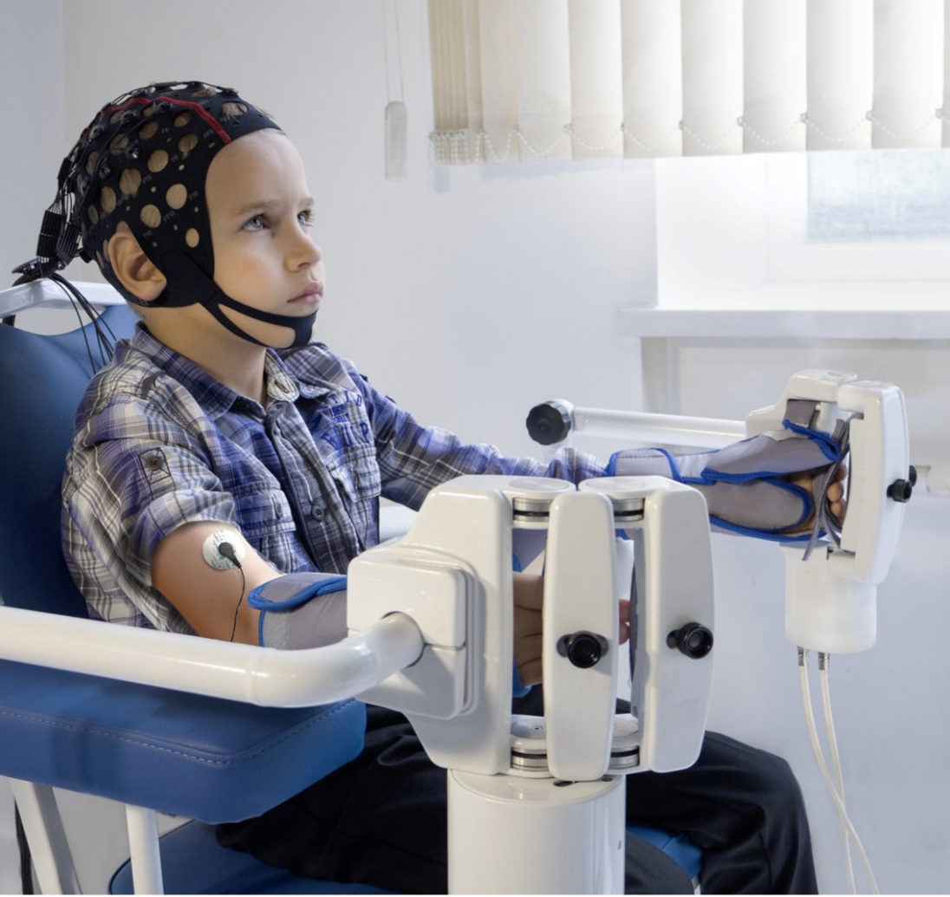
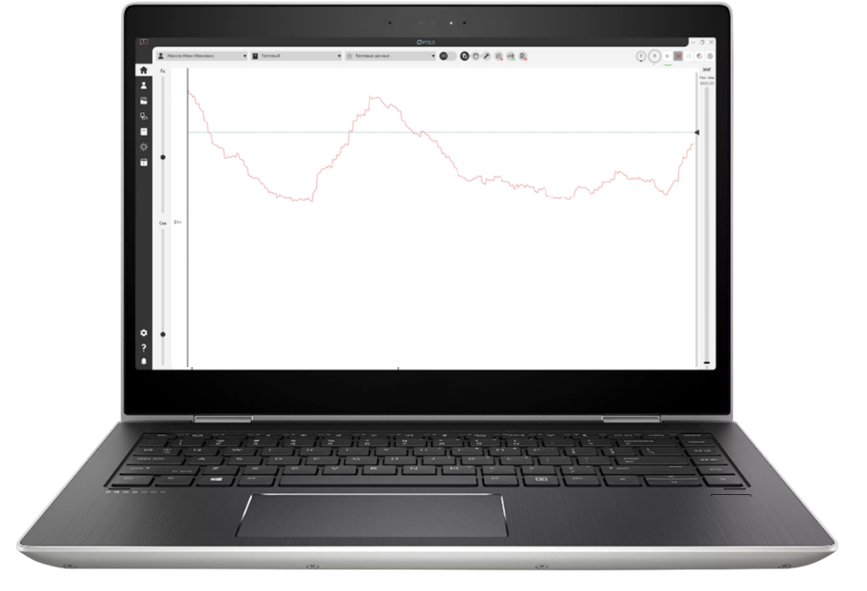
ТЕХНИКА ПАССИВНО-АКТИВНОЙ ТРЕНИРОВКИ ПО ЭМГ
Техника применяется при частично сохранившейся мышечной активности пациента, которую можно идентифицировать с применением датчиков электромиографии. В этом случае ортезный модуль выступает в качестве ассистента для пациента.
Система анализа электромиографии позволяет подстроиться под индивидуальные особенности пациента:
Движение от кратковременного управляющего сигнала – за счет кратковременного напряжения мышцы, когда пациент испытывает трудности при длительном напряжении мышцы.
Движение от устойчивого управляющего сигнала – удержание сигнала на протяжении заданного интервала времени, позволяя усложнять задания для пациентов.
Какие проблемы решаем?
Техника подходит для пациентов с различными причинами наступления двигательного дефицита с частично сохранившимися двигательными навыками

Slide 7
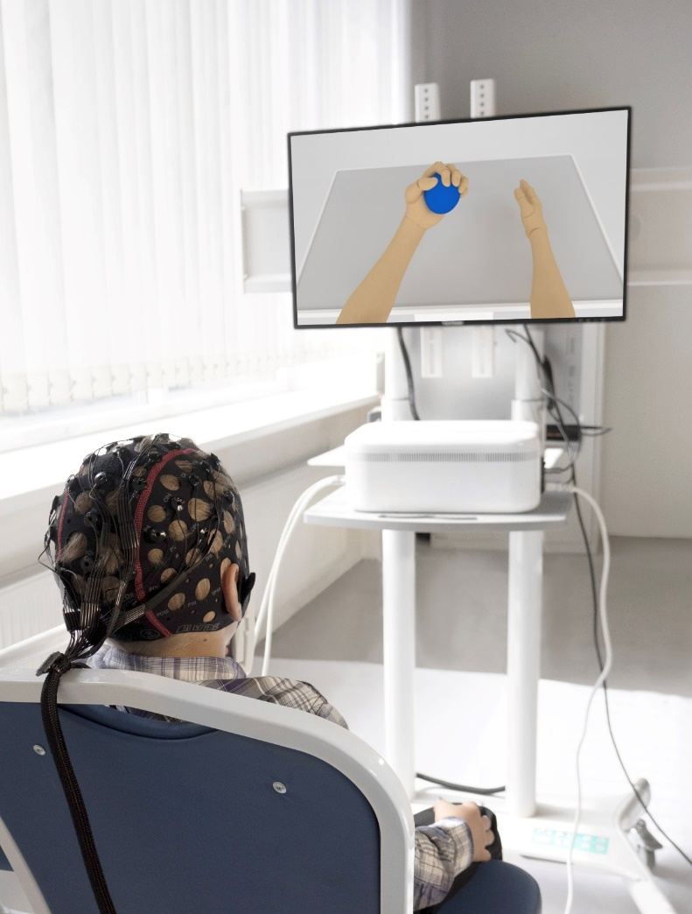
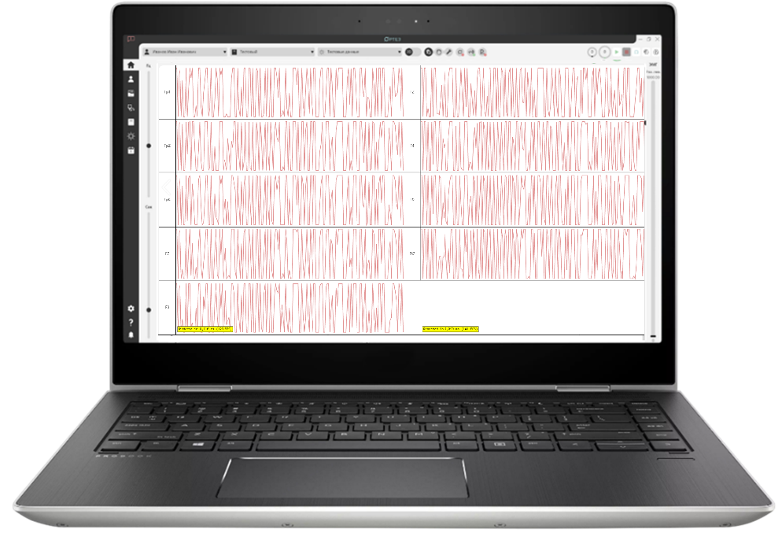
ТЕХНИКА УПРАВЛЕНИЯ ПО ЗРИТЕЛЬНО
ВЫЗВАННЫМ ПОТЕНЦИАЛАМ
Техника управления на основании зрительно вызванных потенциалов представляет собой управление ортезным модулем на основании метода регистрации импульса в ответ на зрительный стимул – реакцию на смену цвета управляющей команды, выбранного в качестве стимула. Техника применима для разных этапов реабилитации/абилитации пациентов, имеющих поражение головного мозга, в т.ч. с когнитивными нарушениями, либо для пациентов, которые не смогли овладеть техникой моторного представления движения.
Какие проблемы решаем?
Данная техника наилучшим образом подходит для реабилитации пациентов с различной степенью двигательных и когнитивных нарушений, в т.ч. пациентов, для которых выбор восстановительных методик более ограничен.

Slide 8
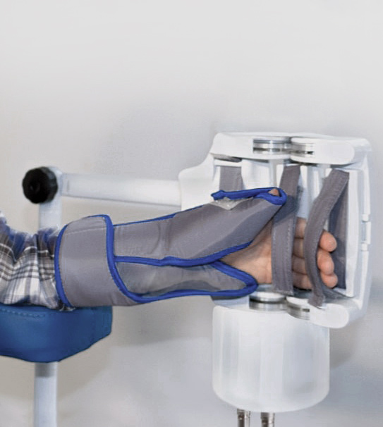
ТЕХНИКА РОБОТИЗИРОВАННОЙ МЕХАНОТЕРАПИИ
Техника роботизированной механотерапии _{предусматривает} применение роботизированных модулей для последовательной пассивной тренировки по заданию медицинского сотрудника, осуществляющего управление комплексом. Техника рекомендована для пациентов, требующих курса реабилитации с многократным повторением пассивного движения, в частности после операций и травм. В данной технике все движения задаются при помощи программного обеспечения.
_{Какие проблемы решаем?}
Снятие отеков после операций, восстановление (увеличение) двигательной подвижности после травм, операций за счет продолжительной пассивной тренировки.

Slide 9
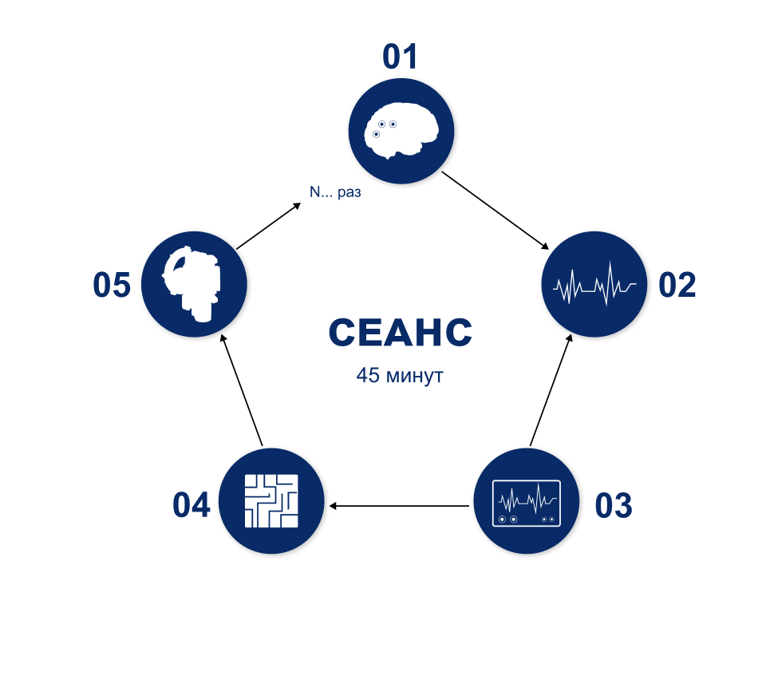
_{АЛГОРИТМ РАБОТЫ}
₁
Пассивная неинвазивная регистрация активности мозга _{или} _{мышц при помощи электродов.}
Передача данных на электроэнцефалограф.
Получение данных при помощи электроэнцефалографа, фильтрация данных. Формирование и передача команды роботизированному ортезному модулю.
Получение команды, установка желаемого угла движения ортезного модуля.
Пассивная/пассивно-активная тренировка с контролем длительности занятий, точности и равномерности повторяющихся движений.
₂
₃
₄
₅
Итог: движение модуля на основании мыслительных/мышечных или визуальных команд самого пациента или команд от специализированного программного обеспечения

Slide 10
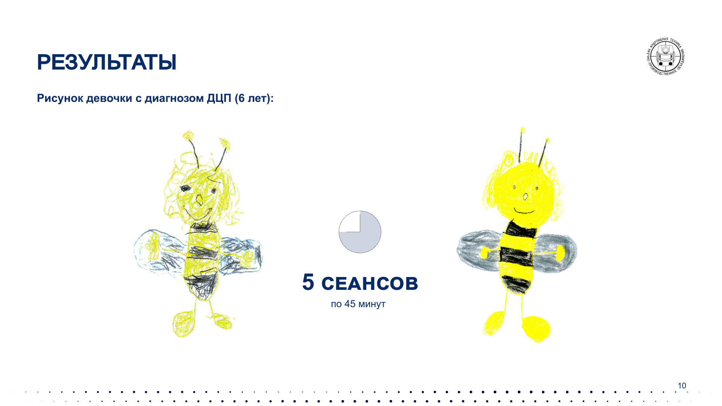
_{РЕЗУЛЬТАТЫ}
Рисунок девочки с диагнозом ДЦП (6 лет):
_{5 СЕАНСОВ}
_{по 45 минут}

Slide 11

_{СОСТАВ КОМПЛЕКСА}
Роботизированные ортезные модули «Кисть» для правой и левой руки
Стойки для закрепления ортезных модулей
Блок управления и электропитания
Кнопка аварийного останова
Модуль регистрации и передачи управляющих команд на внешнее устройство, в составе с нейровизором и системой электродной энцефалографической
Специализированное программное обеспечение «Юниор» для управления ортезными модулями
Ноутбук оператора (медицинского сотрудника)
Монитор пациента для формирования управляющей команды и предъявления визуальной обратной связи
Стойка для размещения блока управления и монитора
Комплект кабель-адаптеров touchproof 1.5 mm для считывания сигналов с мышц (при необходимости)
3D-очки виртуальной реальности для погружения пациентов в виртуальную среду
Кресло пациента
Набор кабелей для подключения оборудования

Slide 12
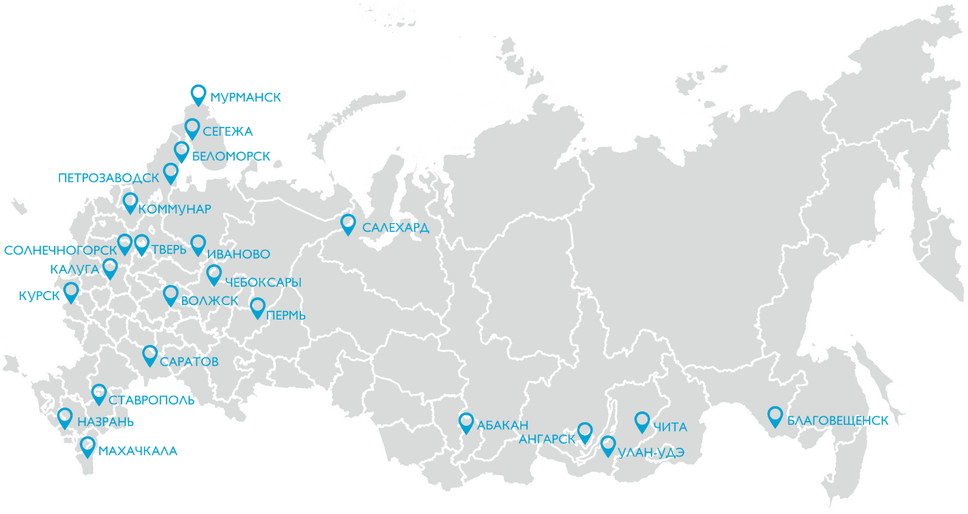

_{ОПЫТ ВНЕДРЕНИЯ}
Реабилитация взрослых после инсульта и травм

Slide 13
_{КОНКУРЕНТНЫЕ ПРЕИМУЩЕСТВА}
1. Возможность реабилитации тяжелых больных
_{с грубыми парезами.}
2. Видимые результаты уже после 5-ти процедур,
в том числе в случаях с неблагоприятными прогнозами
на приобретение новых двигательных навыков (зависит
от степени двигательных нарушений).
3. Активное участие пациента в (ре)абилитационной процедуре независимо от тяжести двигательного дефицита и восстановительного периода.
4. Подбор техники реабилитации, наиболее подходящей для пациента.

Slide 14
_{О КОМПАНИИ}
₂₀₀
₁₅₀
₈₀
_{Андроидная техника}
НПО «Андроидная техника» специализируется
на разработке, производстве, обслуживании робототехнических комплексов различного назначения.
_{> более}
специалистов в области робототехники
_{> более}
робототехнических систем разработано за 15 лет
_{> более}
научных публикаций в рейтинговых изданиях
₈₀
₁₁₀
₁₂
_{тыс. м}²
_{> более}
научно - производственной инфраструктуры
_{> более}
патентов и ноу-хау по робототехнике
_{> более}
соглашений о сотрудничестве с университетами

Slide 15
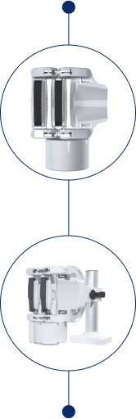
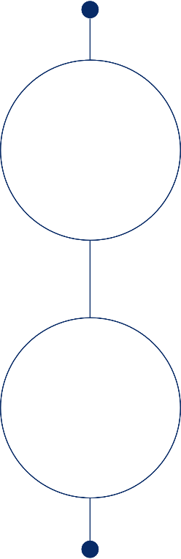
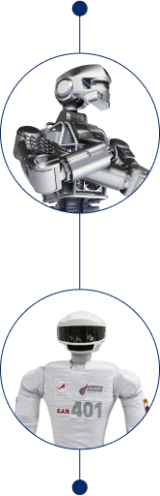

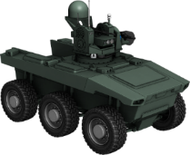
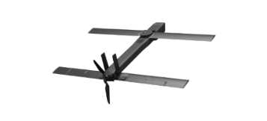
_{ОПЫТ В СФЕРЕ РОБОТИЗАЦИИ}
Медицинские РТК Автономные РТК Антропоморфные РТК
_{Ортез-1}
Реабилитационный робототехнический комплекс для восстановления двигательной активности.
_{Маркер}
Экспериментальная робототехническая платформа автономного движения с распознаванием объектов на основе элементов ИИ.
_{F.E.D.O.R.}
РТК для отработки технологий робототехники. 22 августа 2019 г. на корабле Союз MC-14 совершил полный цикл полета в космос в рабочем состоянии.
_{Юниор}
Реабилитационный комплекс для терапии детей с ДЦП.
_{БАС}
Летательный аппарат однократного применения.
_{SAR-401}
РТК для исследования возможностей взаимодействия захватных узлов с элементами космической инфраструктуры.
РТК – робототехнический комплекс

Slide 16
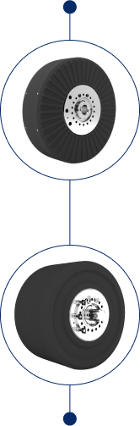
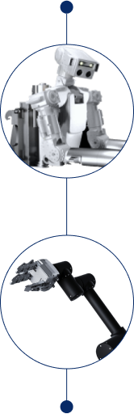
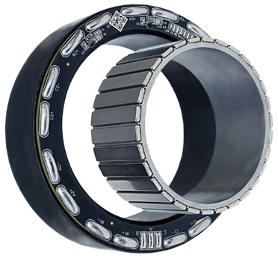
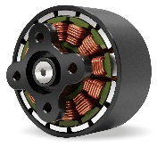
_{ОПЫТ В СФЕРЕ РОБОТИЗАЦИИ}
Комплектующие Комплектующие
_{Промышленные РТК}
_{АХ Drive}
Линейка аксиальных бесколлекторных электродвигателей с постоянными магнитами.
_{AT Drive}
Линейка высокомоментных бесколлекторных вентильных электродвигателей для РТК, медицины, военной техники и др. оборудования.
_{Каньон}
Робот для сортировки радиоактивных отходов на полигонах РосРао.
_{Сдвоенные АХ Drive}
Линейка сдвоенных аксиальных бесколлекторных электродвигателей
_{с постоянными магнитами.}
_{АТБ}
Электродвигатели синхронные бесколлекторные с постоянными магнитами на роторе для беспилотных летательных аппаратов.
_{СR}
Коллаборативный манипулятор для совместной работы с человеком на производстве.
РТК – робототехнический комплекс

Slide 17
_{НАШИ ДОСТИЖЕНИЯ}
В июле 2024 года НПО «Андроидная техника» стало лауреатом национальной промышленной премии «Индустрия», учреждённой Минпромторгом России для содействия внедрению перспективных технологий в промышленности. Премия была вручена компании за разработку линейки синхронных бесколлекторных электродвигателей с постоянными магнитами серии AT DRIVE.
_{ЛАУРЕАТ}

Slide 18



_{КОНТАКТЫ}
109518, Москва, ул. Грайвороновская, д.23
+7(495)226 02 99
+7 (495)226 12 99
+7 (495)226 14 99
info@npo-at.ru
npo-at.com
Служба сбыта:
455045, Магнитогорск, пер. Мурманский, д.21
+7 (909) 094 18 88
+7 (495) 226 02 99
+7 (495) 226 12 99
+7 (495) 226 14 99
sales@npo-at.ru
info@npo-at.ru
npo-at.com

